Slide 1
Республика Узбекистан

Slide 2
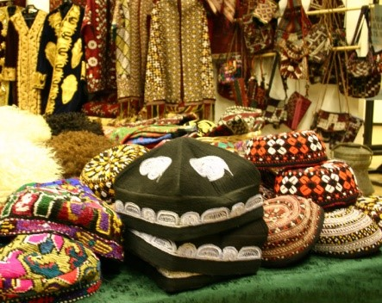
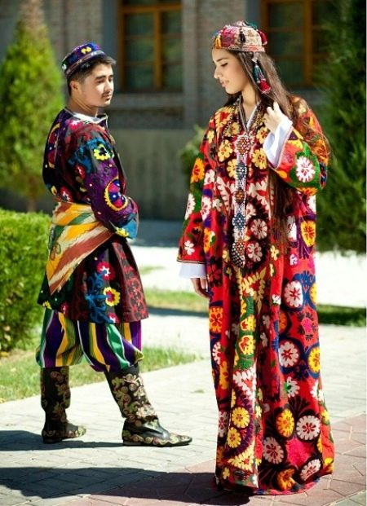
Национальная одежда
Узбекская национальная одежда занимает большое место в культуре Узбекистана.
Мужчины носили и носят рубахи прямого кроя, всевозможные халаты, как лёгкие, так и стёганые на вате ("чапан").

Slide 3
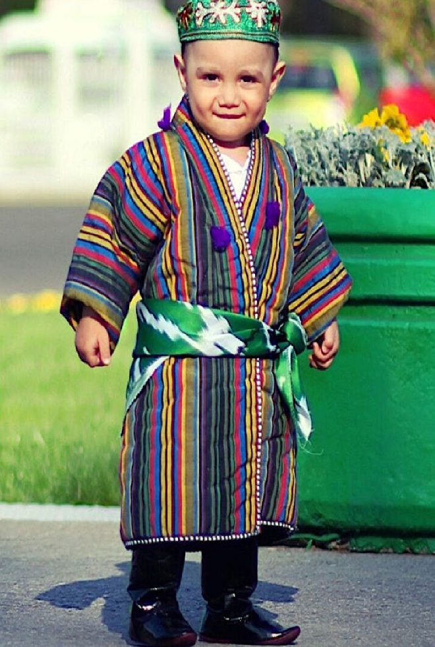
Национальная одежда
Пояса служили и служат индикатором социального статуса хозяина - нарядные или вышитые, с серебряными узорными бляхами и пряжками, сумочками и кошелями показывают достаток носящего.
Повседневные же пояса, как и пояса бедняков, обычно представляют собой простой длинный кушак или обернутый вокруг пояса платок, который нередко имеет довольно яркий вид.

Slide 4
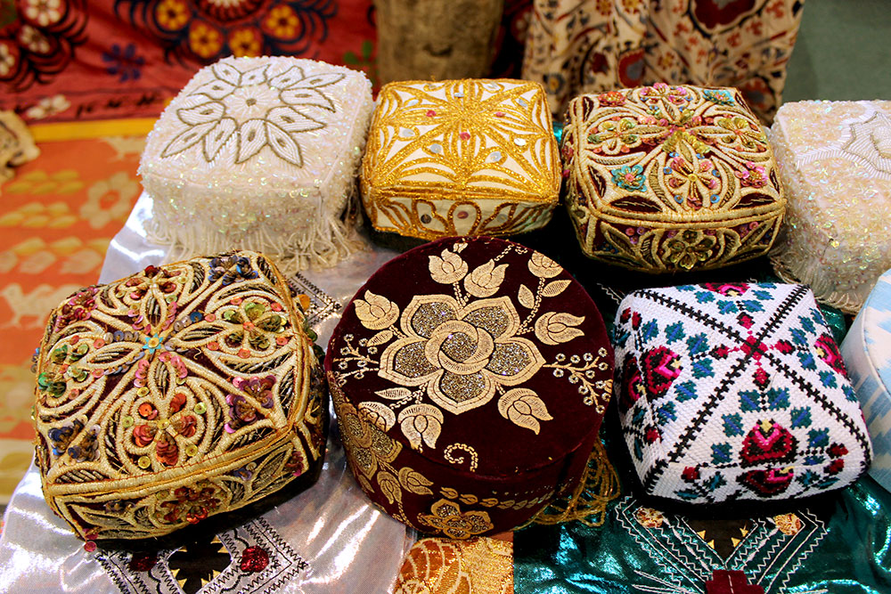
Национальная одежда
Женщины носят халаты, длинные прямые платья из "хан-атласа", и шаровары, также широкого кроя. Причем существует сложная система демонстрации социального или семейного статуса женщин.
Мужской головной убор обычно составляет "калпок", "допи" ("дуппи"), "санама", "чизма", "тахъя", "тайха", "чумакли", "куш" или "кулохи" (вид тюбетейки), женщины также носят платки, войлочные шапочки и тюрбаны.

Slide 5
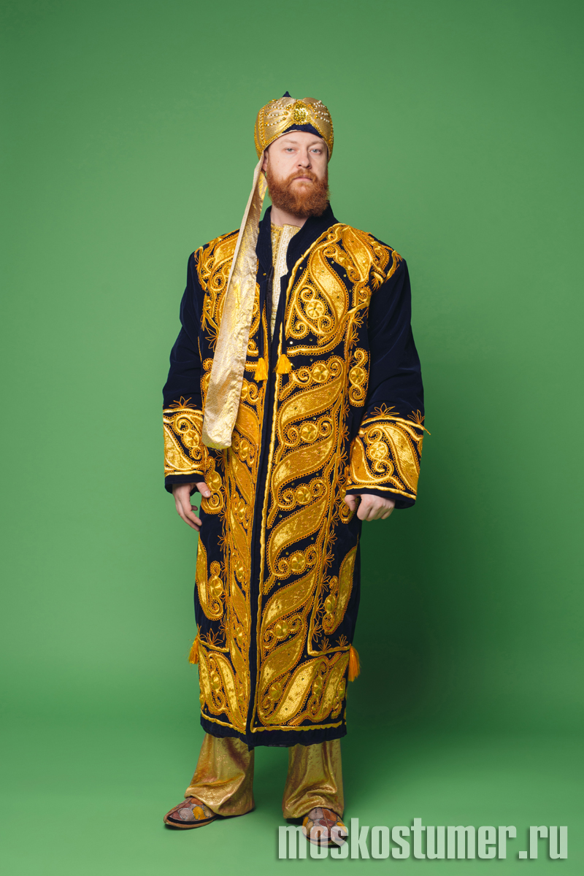
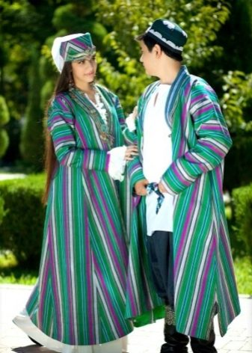

Slide 6
Национальная одежда
В последнее время одежда узбеков претерпела сильные изменения под влиянием европейской культуры, поэтому повсеместно можно встретить людей, одетых по последнему слову моды.
Однако знаменитые узбекские вышивки и вышитая одежда, работы по металлу и драгоценным камням, традиционные головные уборы и ковры все еще пользуются заметно большей популярностью, чем европейские нововведения.

Slide 7
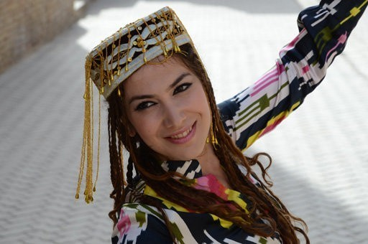

Slide 8
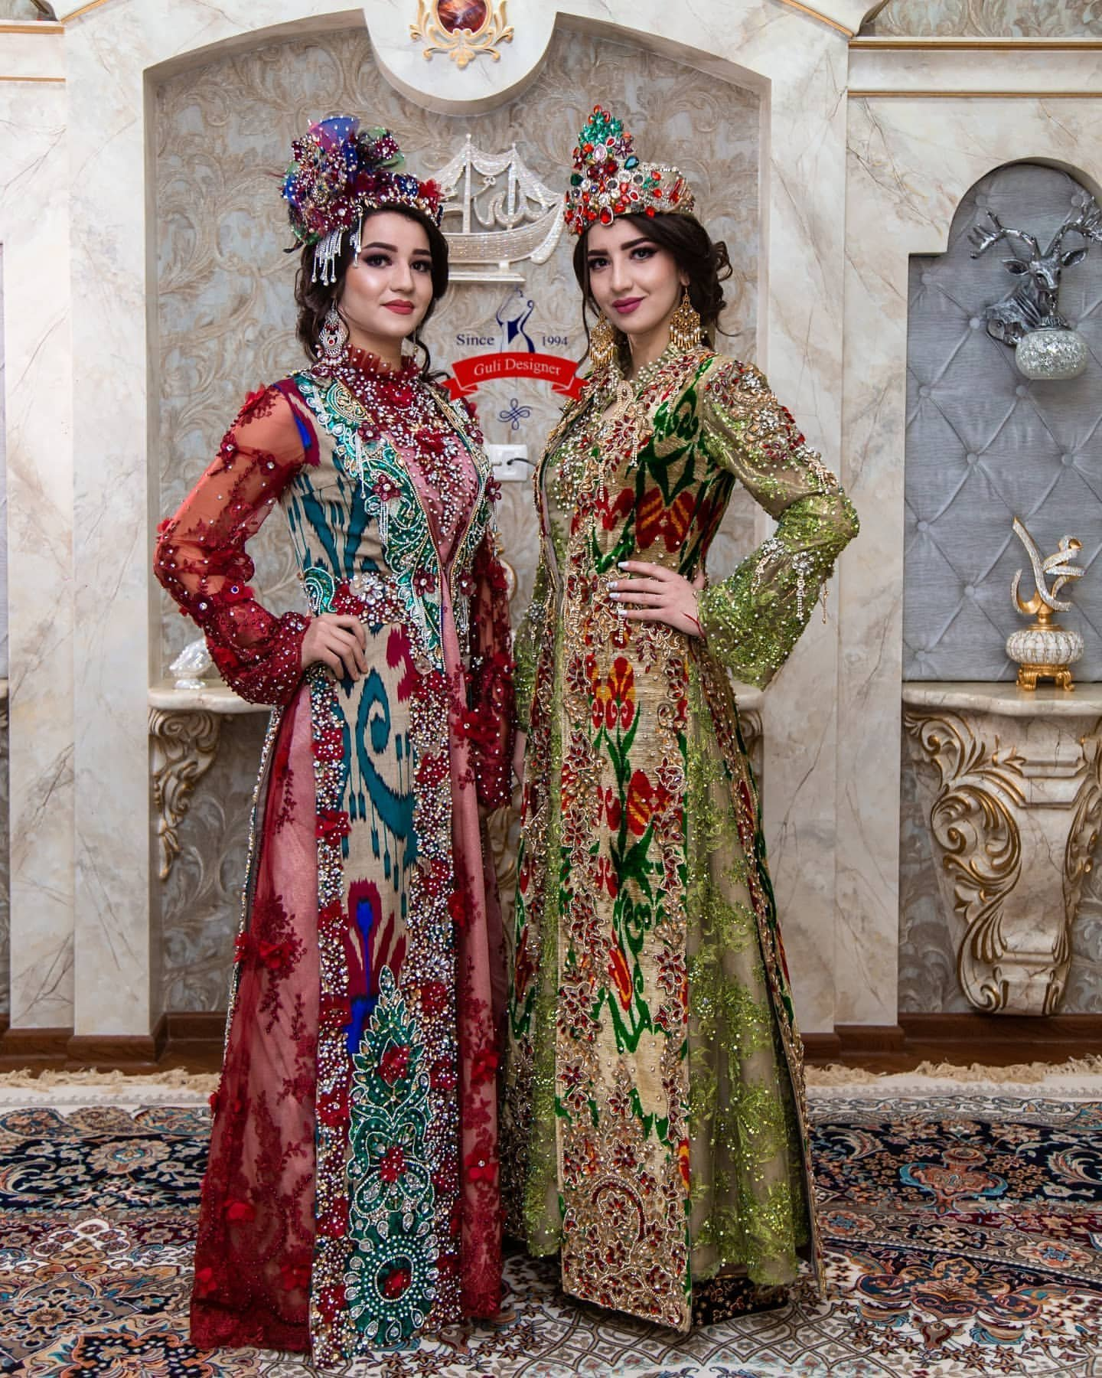

Slide 9
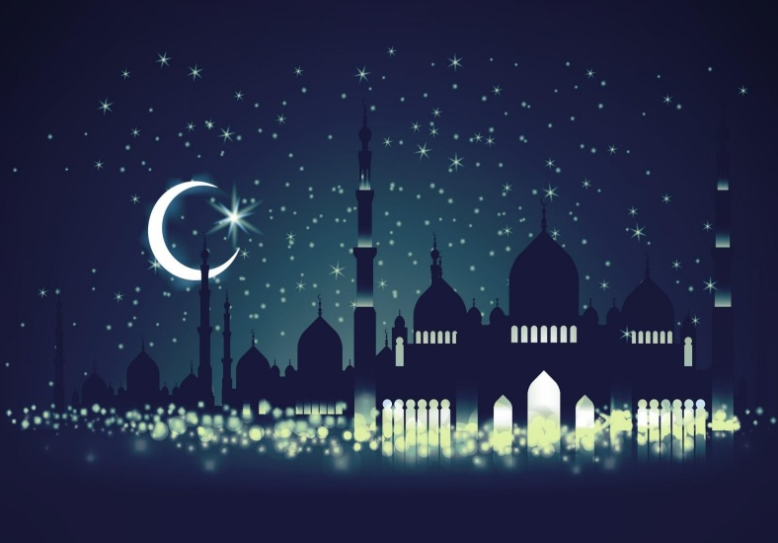
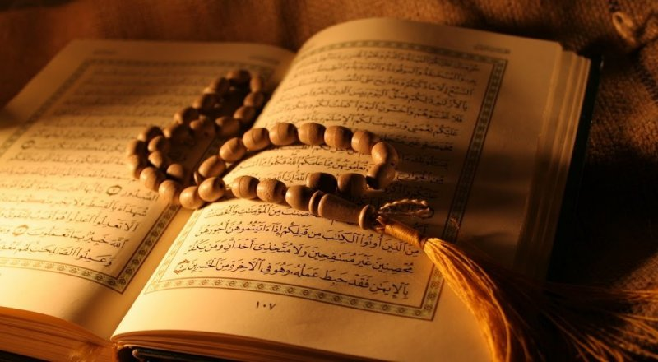
Религия
В Узбекистане действуют различные религиозные конфессии:
Большинство населения, по официальным данным, -мусульмане (89%),

Slide 10
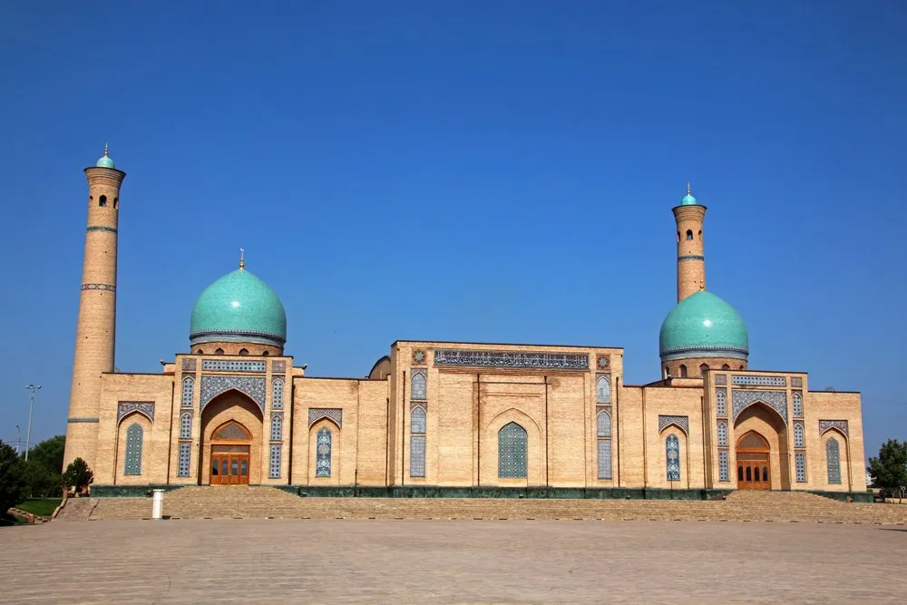
Мечеть Хазрати Имам

Slide 11
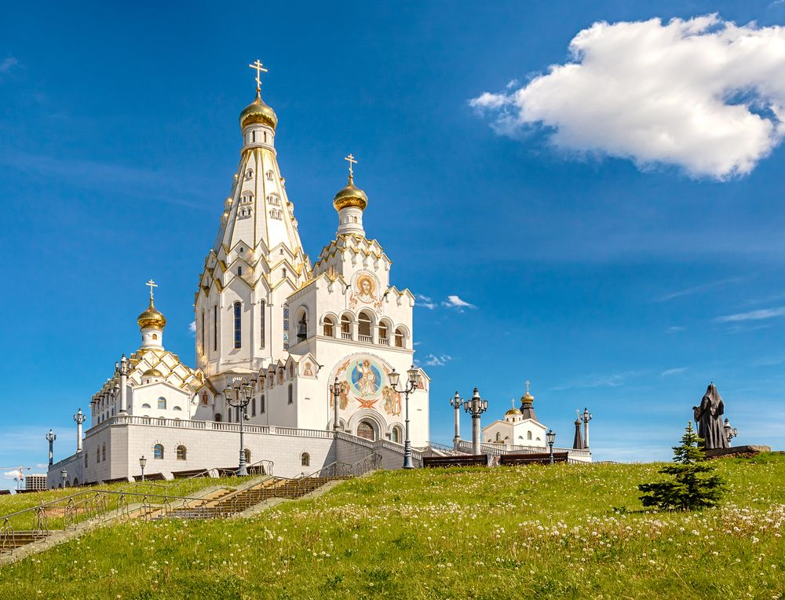
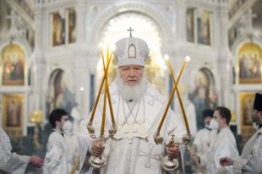
Религия
Православные — 4 %,

Slide 12
Религия
В Республике Узбекистан действует Ташке́нтская и Узбекиста́нская епархия Русской православной церкви, включающая в себя православные приходы на территории Узбекистана. Учреждена весной 1871 года,
Благочиннические округа епархии: Ташкентское, Самаркандское, Гулистанское, Ферганское, Бухарское (т.о. православные храмы есть не только в столице, но и во многих других городах Узбекистана)

Slide 13
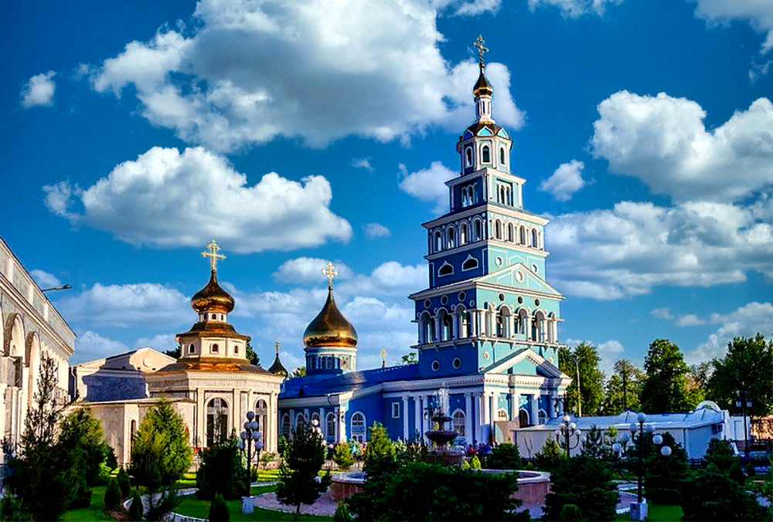

Slide 14
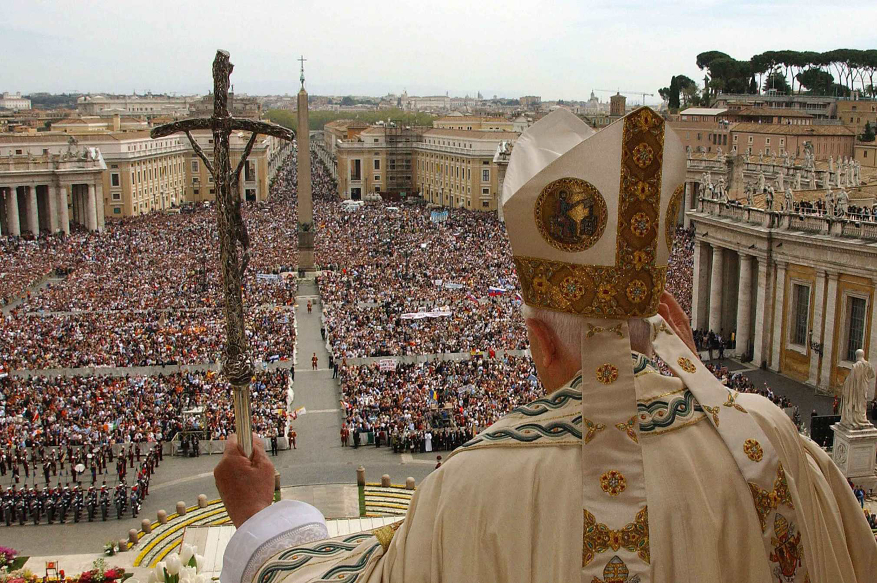
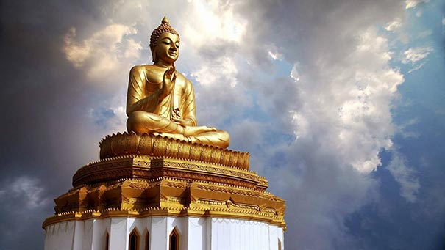
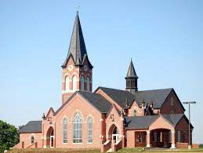
Религия
Остающиеся 7 % — это римские католики, корейские христиане, баптисты, лютеране, адвентисты седьмого дня, евангелические христиане и пятидесятники, свидетели Иеговы, буддисты, бахаисты, кришнаиты и атеисты

Slide 15
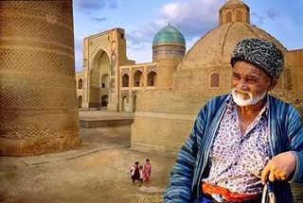
Религия
Религия определяла и определяет бытовые, семейные и мировоззренческие аспекты жизни, имеет сильнейшее влияние на политические процессы и искусство, на весь уклад жизни.

Slide 16
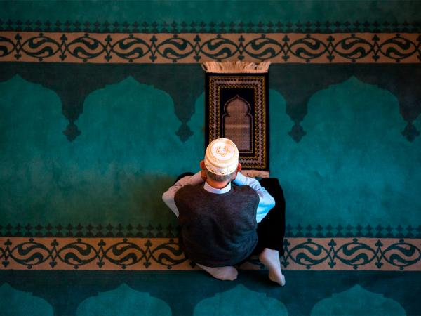
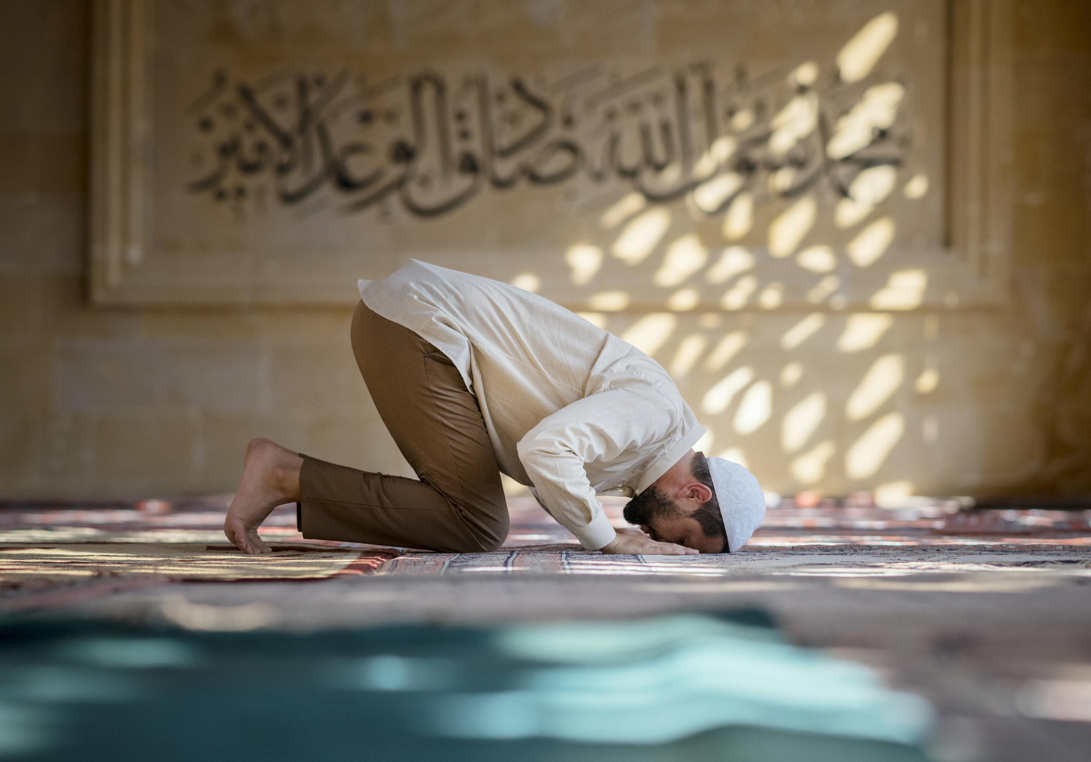
Религия
Мусульманин должен пять раз в день в определенное время обращаться к богу ("намаз"), в течение месяца Рамазан (Рамадан) соблюдать строгий пост в дневные часы, не пить, не курить и не принимать еды до захода солнца.

Slide 17
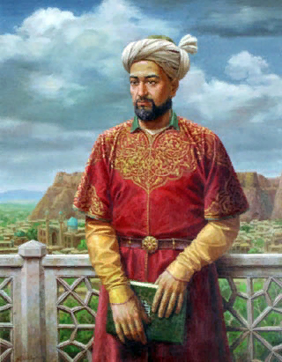
Великие люди Узбекистана
Низамаддин Мир Алишер Навои (1441-1501) – выдающийся узбекский поэт, убежденный гуманист, мыслитель, государственный деятель.
Литературное наследство знаменитого поэта велико и многогранно, это около 30 сборников стихов, поэм, научных работ и поэтических трактатов, которые полностью раскрывают духовную жизнь в Средней Азии конца XV века.
Вершиной творчества Навои принято считать знаменитую «Хамсу» («пятерицу»), сборник из пяти поэм, основанных на народном эпосе – популярная в те времена форма изложения философско - художественного мировоззрения. Его трактовка считается одной из лучших в данном жанре, с давних времен до наших дней.

Slide 18
Низамаддин Мир Алишер Навои:
«На шахские короны и пышные одежды
мне надоело смотреть,
Мне достаточно одного моего простого узбека,
у которого на голове тюбетейка, а на плечах халат»
«Кипарис мой, — ты сказала, — жди меня! — и не пришла.
Я не спал всю ночь, дождался света дня, — ты не пришла.
Поминутно выходил я на дорогу ждать тебя,
Поминутно умирал я, жизнь кляня, — ты не пришла.
Думал я, что опасалась ты соперницы-луны,
Но и в полной тьме забыла ты меня и не пришла»

Slide 19
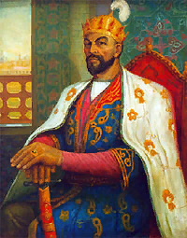
Тимур ибн Тарагай Барлас, Тамерлан, Амир Темур (1336–1405) – великий среднеазиатский правитель, полководец и завоеватель. Родился 8 апреля 1336 году в кишлаке Ходжа Илгар, что близ Кеша (совр. Шахрисабз)
Амиру Темуру удалось объединить разрозненную страну и вновь воссоединить Мавераннахр, добавив к уже имеющимся землям, территории Ферганы и Шашского оазиса.
Великий правитель и завоеватель пробыл у власти 35 лет. Он сумел создать огромную империю, которая включала: Мавераннахр, Хорезм, Хорасан, Закавказье, Иран и Пенджаб и представляла собой конгломерат феодальных владений, объединенных сильной военной властью.

Slide 20
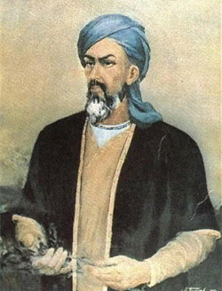
Абу Али Хусейн ибн Абдаллах ибн Си́на, латинизированная форма - Авиценна (980-1037) - персидский ученый-энциклопедист, врач, философ, музыкант и поэт. Родился 16 августа 980 года в селении Афшана, что близ Бухары
Научное наследие Авиценны огромно и многогранно. Его труды охватывают большое количество совершенно разных областей знаний: философию, медицину, астрономию, математику, минералогию, метафизику, музыку, поэзию, и т.д.
Точное количество его работ подсчитать не удалось, но по предположениям, это около 450 книг, более 20 из которых написаны на фарси.
Труд, принесший ученому мировую славу, это «Канон врачебной науки», состоящий из 5 томов. Книги включают в себя сведения по фармакологии, детальные описания человеческих органов и головного мозга, симптоматику и лечение различных заболеваний.

Slide 21
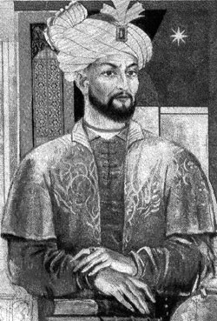
Мирза Мухаммед Ибн Шахрух Ибн Тимур Улугбек Гураган (1394–1449) – великий узбекский астроном и математик, покровитель наук, внук знаменитого среднеазиатского полководца и завоевателя Амира Темура.
Однако Улугбек не пошел по стопам своего воинственного предка и не стал продолжать захватнические походы. Всю свою энергию, богатство и влияние он направил на развитие науки, культуры и образования в родной стране.
Как просвещенный правитель, Улугбек повсеместно строил школы – медресе, пытался привлечь к науке не только мужчин-мусульман, но и женщин-мусульманок. Сам читал лекции по астрономии и даже привлек в Самарканд выдающихся зарубежных астрономов того времени и с их помощью построил (около 1430 г.) в столице лучшую, по тем временам, обсерваторию.

Slide 22
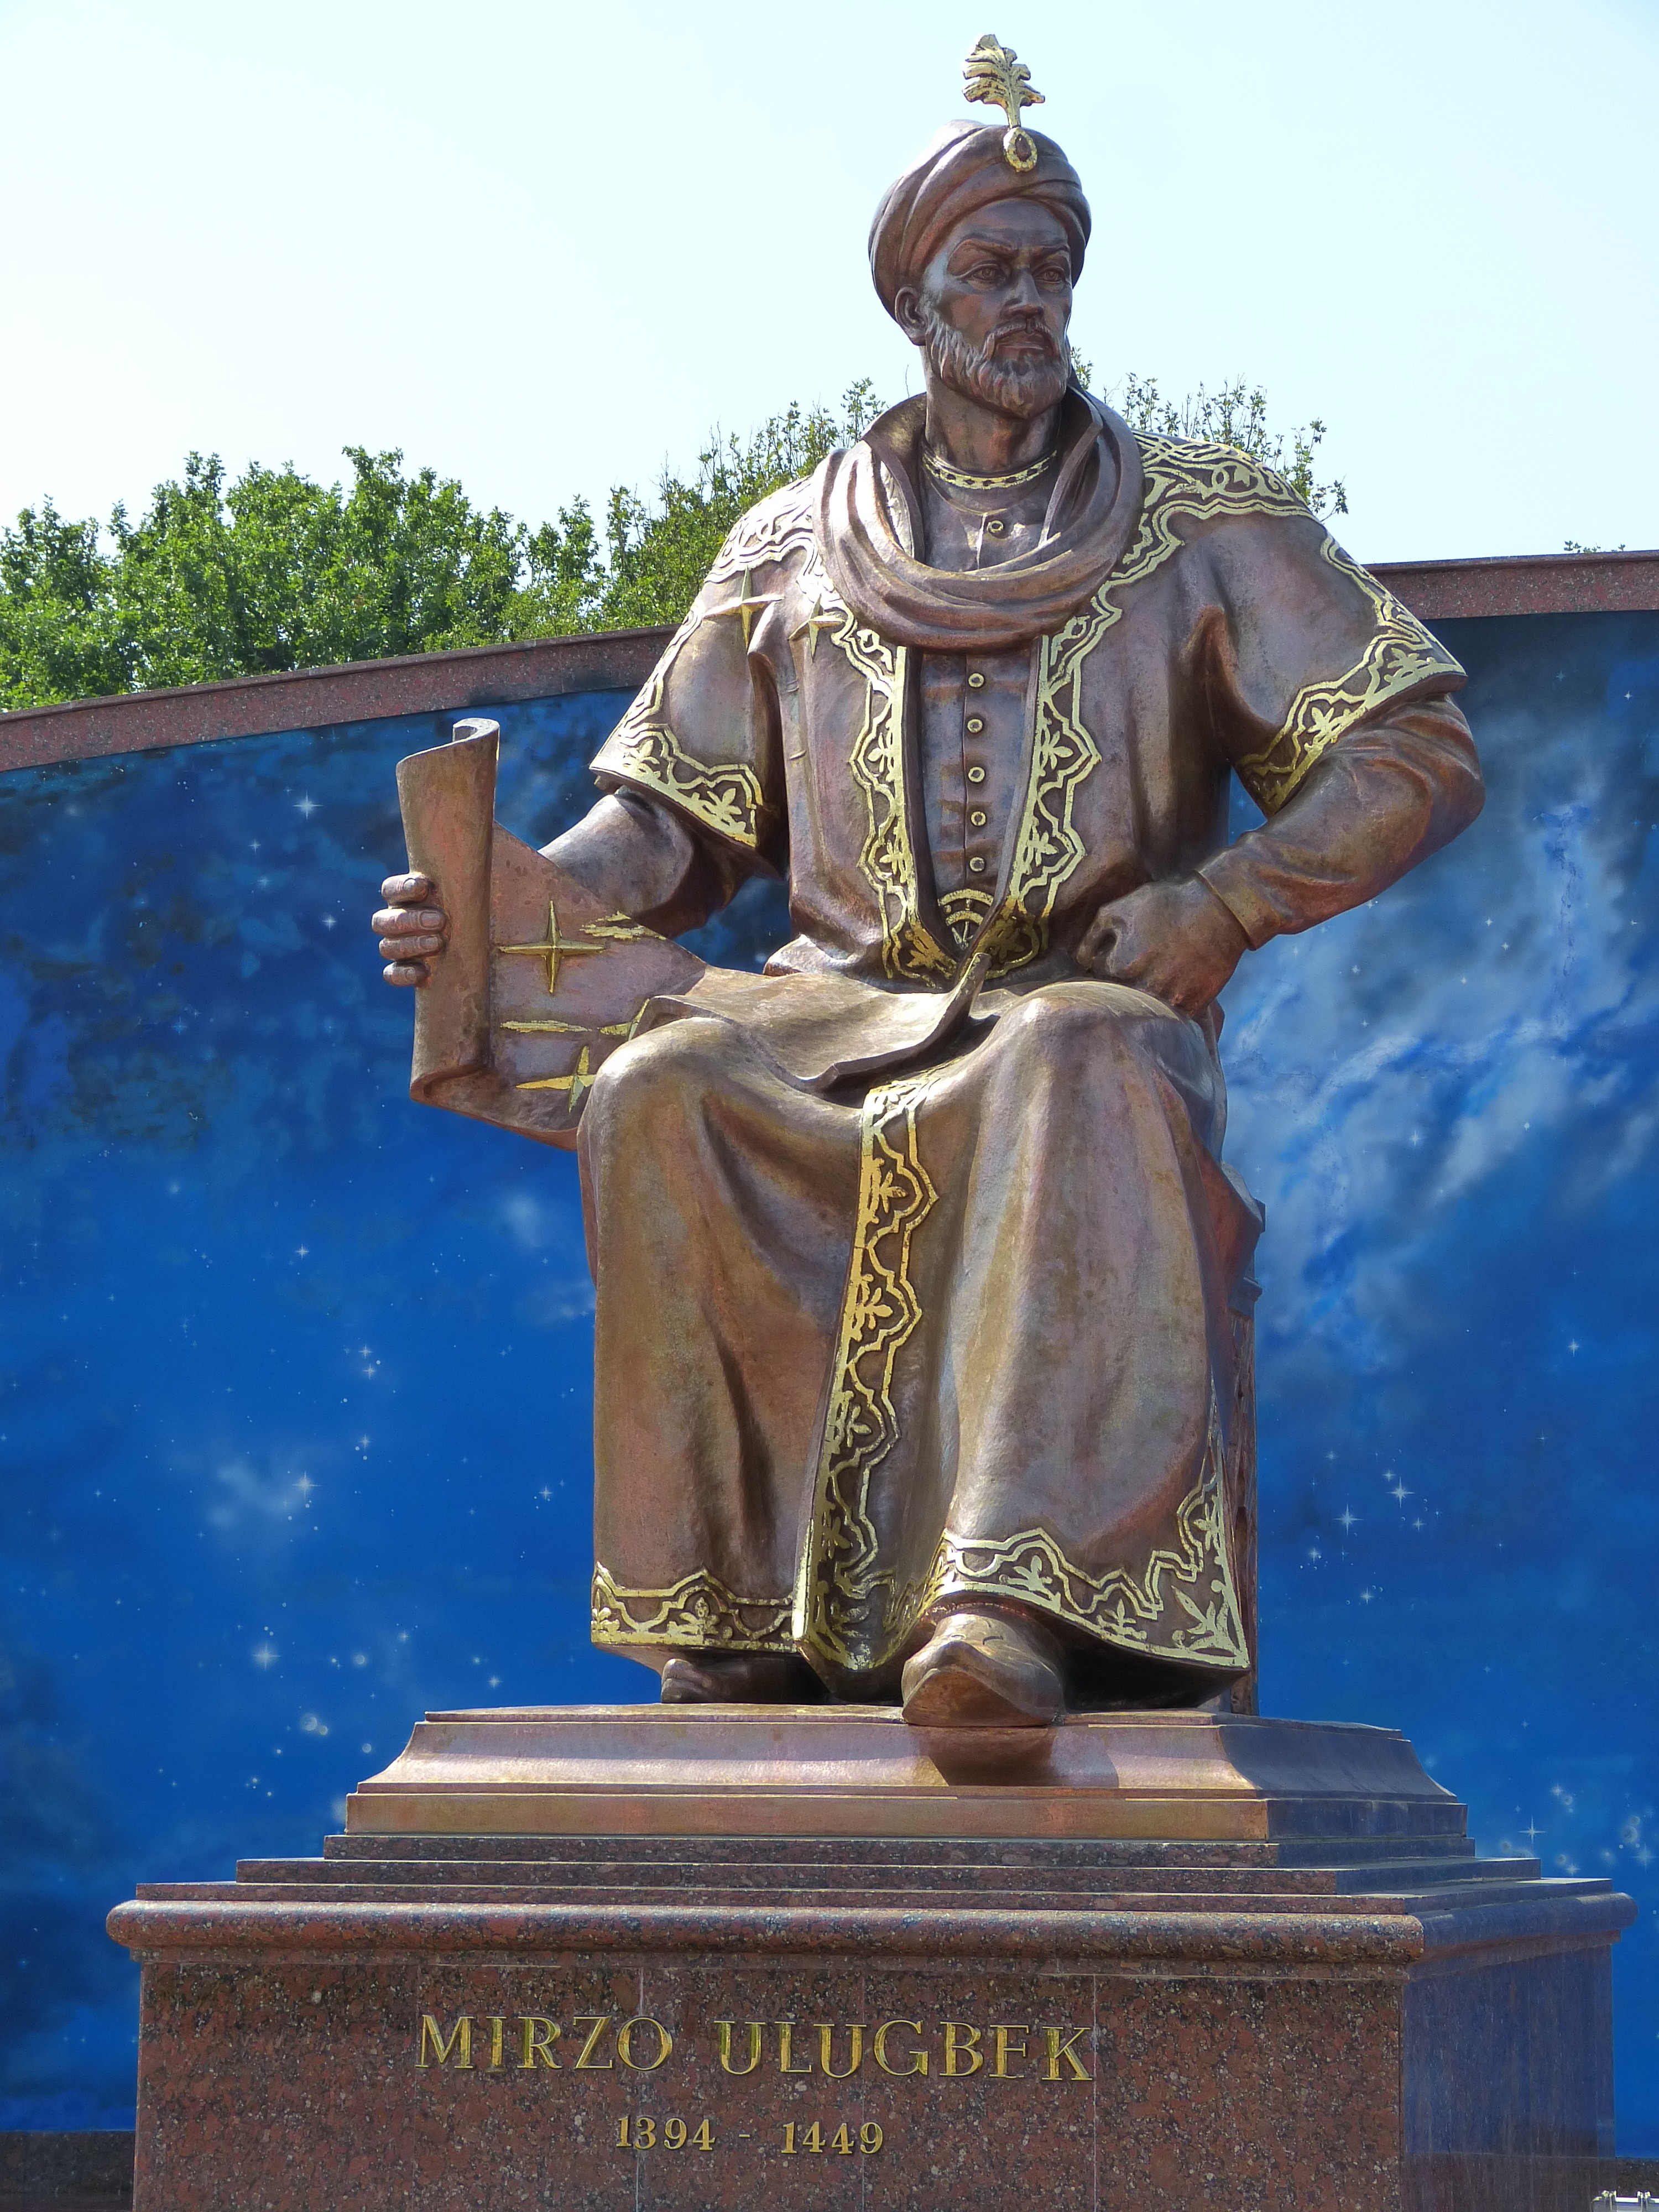
Исследования самаркандских астрономов под руководством Улугбека продолжались на протяжении 30 лет и апофеозом их трудов стали так называемые «Новые Гураганские таблицы», завершенные к 1437 году. Этот труд содержал теоретические основы астрономии, как науки, а также точные координаты более 1000 звезд.
Данный каталог получил огромную популярность в Европе и во всем мире, он был издан в Оксфорде (1665г), Китае и Индии.

Slide 23
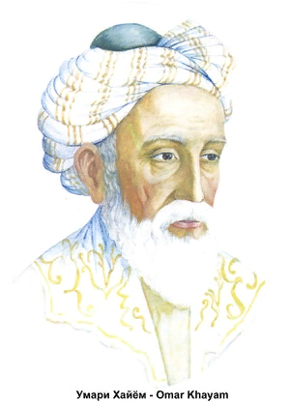
Гиясаддин Абу-ль-Фатх Омар ибн Ибрахим аль-Хайям Нишапури (1048-1131) – всемирно известный классик персидской поэзии, математик,
астролог, философ, астроном.
Родился 18 мая 1048 года в городе Нишапур, провинции Хорасан.
Прославился как великий мастер поэтического четверостишия – рубаи, в алгебру привнес новое решение квадратных и кубических уравнений, задолго до ныне признанного григорианского календаря разработал свой, который оказался на 7 секунд точнее современного.

Slide 24
Глубокий философский смысл стихов, облаченный в совершенно доступную форму – венец поэтического гения, который навсегда завоевал место в сердцах людей.
«Чтоб мудро жизнь прожить, знать надобно немало,
Два важных правила запомни для начала:
Ты лучше голодай, чем что попало ешь,
И лучше будь один, чем вместе с кем попало»
Омар Хайям

Slide 25
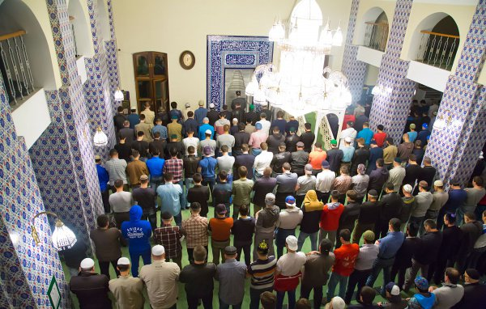
Традиции и обычаи
Пятница считается праздничным днем, который отмечается в соборной мечети общим намазом (молитвой).

Slide 26
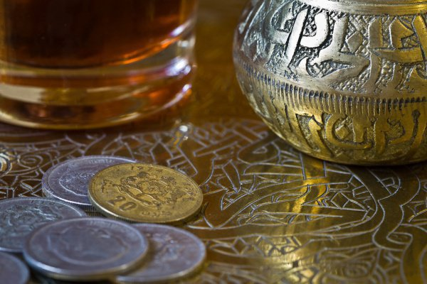
Традиции и обычаи
От своих доходов мусульманин должен добровольно отчислять часть денег ("закят") в пользу бедных или на богоугодные дела.
Он должен отмечать дни мусульманских праздников и особенно праздник жертвоприношений (Курбан).

Slide 27
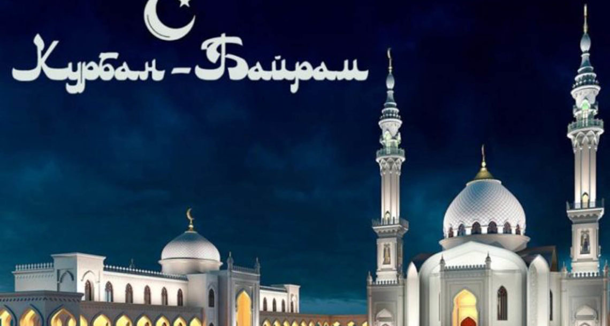
Традиции и обычаи

Slide 28
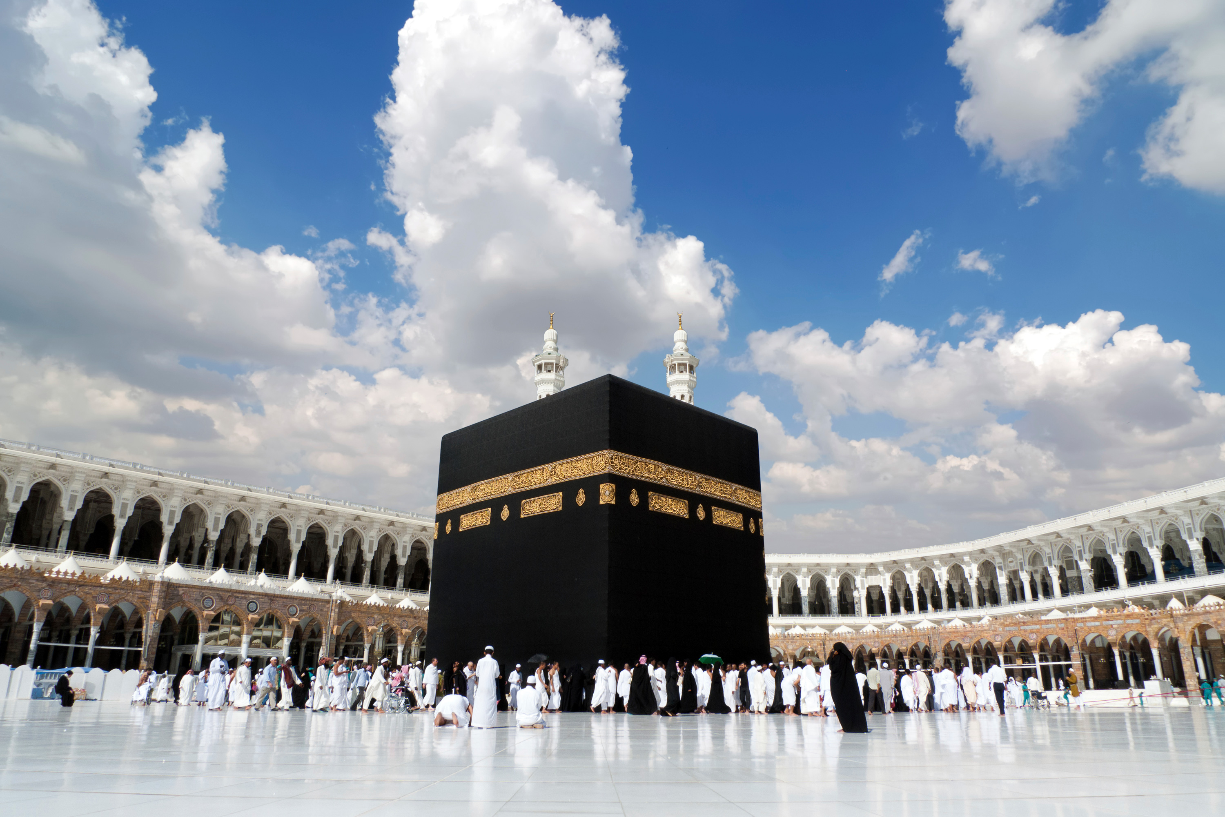
Традиции и обычаи
В местной традиции есть и некоторые отличия от канонов ислама - обязательный для верующего "хадж" (паломничество в Мекку) может заменить посещение "святых мест" ("мазаров")

Slide 29
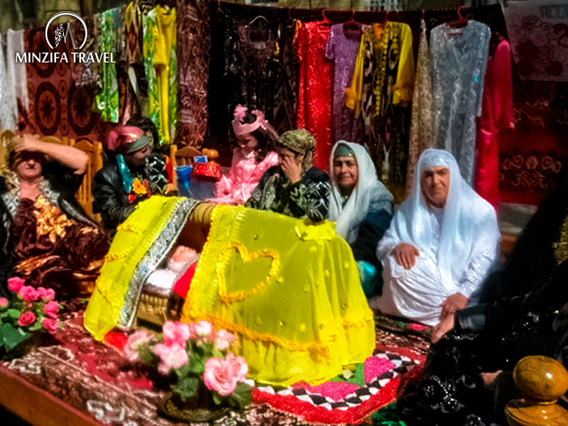
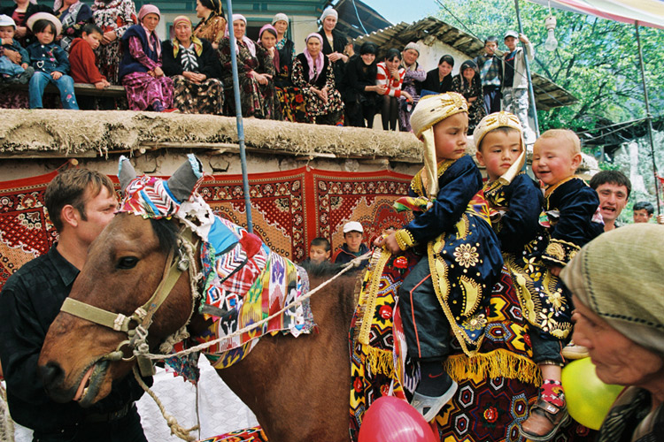
Традиции и обычаи
Особую роль играют обряды, связанные с рождением и воспитанием детей ("бешик-туйи", "хатна-килиш"), бракосочетанием ("фатиха-туй" - помолвка), свадьбой ("суннат-туи"), приготовлением пищи ("сабзи-туграр") и так далее

Slide 30
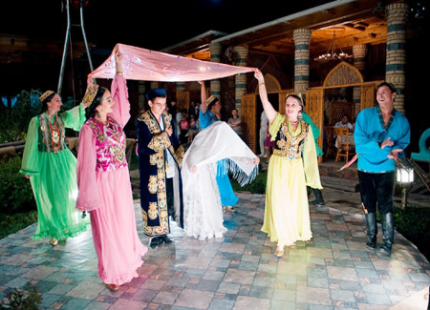
Традиции и обычаи

Slide 31
Правила поведения
Здороваться за руку принято со всеми, даже незнакомыми и милиционерами (кроме женщин),
Во время рукопожатия традиционно интересуются здоровьем, состоянием дел на работе и дома,
С женщинами и лицами, сидящими в отдалении, принято здороваться прикладыванием правой руки к сердцу и вежливым поклоном,
Приветствия по нескольку раз на дню даже с хорошо знакомыми людьми - вполне обычное правило.

Slide 32
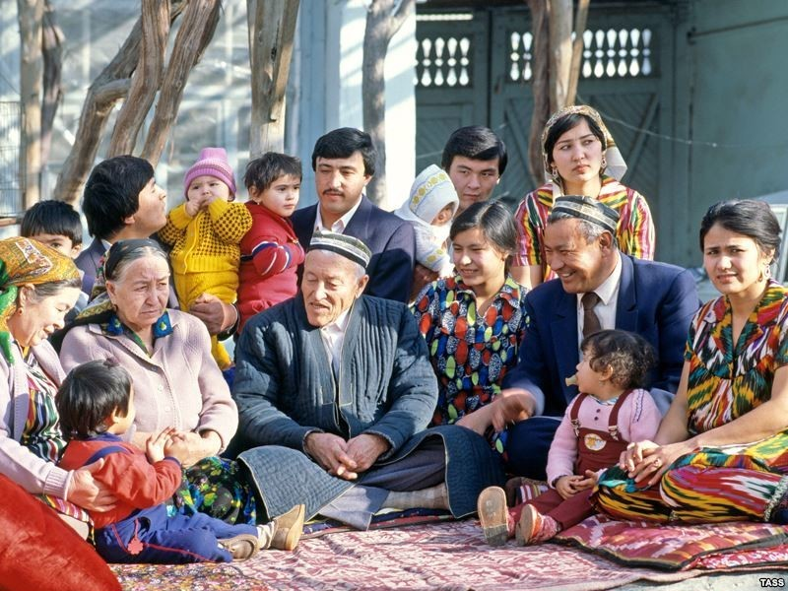
Семейный уклад
В большой узбекской семье, состоящей обычно из нескольких поколений совместно проживающих родственников, существует строгая иерархия,
Отношения в доме строятся на основе безусловного подчинения главе семьи и уважении старших.

Slide 33
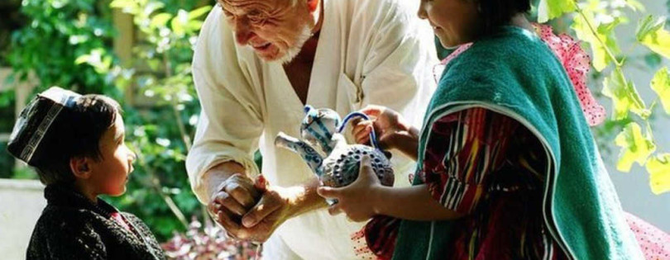
Особенности воспитания
Основные принципы узбекской семьи — это святость брака, ответственность родителей за воспитание детей и долг детей перед родителями, взаимное уважение и согласие, защита семейной чести и достоинства.
Традиции являются неотъемлемой частью образа жизни и национальной культуры народа Узбекистана, занимают высокое место в системе ценностей и установок. Самые прочные семьи создаются на основе местных обычаев и традиций.
Сафиязова, Д. Ж. Влияние национальных традиций на воспитание детей в узбекских семьях / Д. Ж. Сафиязова. — Текст : непосредственный // Теория и практика образования в современном мире : материалы III Междунар. науч. конф. (г. Санкт-Петербург, май 2013 г.). — Т. 0. — Санкт-Петербург : Реноме, 2013. — С. 170-172. — URL: https://moluch.ru/conf/ped/archive/70/3771/ (дата обращения: 17.06.2022).

Slide 34
Особенности воспитания
В узбекских семьях сохраняются высокий авторитет и уважение к родителям,
Продолжает расти процент граждан, убежденных в необходимости получения родительского благословения для вступления в брак,
Каждый второй житель страны уверен, что для создания семьи необходимы материальная независимость молодоженов и взаимная любовь,
Однако сыновья после женитьбы стремятся поселиться вблизи отцовского дома, чтобы постоянно помогать друг другу и родителям, с которыми остается обычно младший сын,
Хорошо налаженные широкие родственные связи каждая семья по–прежнему считает своим достоянием и поэтому уделяет большое внимание воспитанию родственных чувств у детей.
Сафиязова, Д. Ж. Влияние национальных традиций на воспитание детей в узбекских семьях / Д. Ж. Сафиязова. — Текст : непосредственный // Теория и практика образования в современном мире : материалы III Междунар. науч. конф. (г. Санкт-Петербург, май 2013 г.). — Т. 0. — Санкт-Петербург : Реноме, 2013. — С. 170-172. — URL: https://moluch.ru/conf/ped/archive/70/3771/ (дата обращения: 17.06.2022).

Slide 35
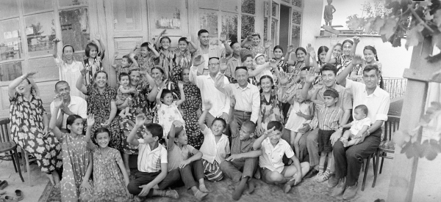

Slide 36
Особенности воспитания
Один из основателей узбекской литературы Гафур Гулям считал, что именно от родителей зависит, каким вырастет их ребенок, займет ли в обществе достойное место. Он говорил, что необходимо строго контролировать учебу детей, приобщать их к труду, в семейном воспитании опираться на проверенные веками традиции народной педагогики,
Поэтому всемерная поддержка и укрепление такого важного социального института, как молодая семья, стала в Узбекистане одним из приоритетов государственной политики в годы независимости,
Сохраняется и традиция жить в тесном общении по месту жительства, вне зависимости от родства. Эта традиция превратилась в одну из черт национальной культуры узбеков, их характера и психологии.

Slide 37
Праздники - Навруз
Навруз (от перс. نوروز‎ «новый день»; также Международный день Навруз) - праздник прихода весны по астрономическому солнечному календарю у иранских и тюркских народов.
Является национальной традицией, не имеющей прямого отношения к исламским обычаям.
В современное время отмечается в дни, на которые приходится весеннее равноденствие.

Slide 38
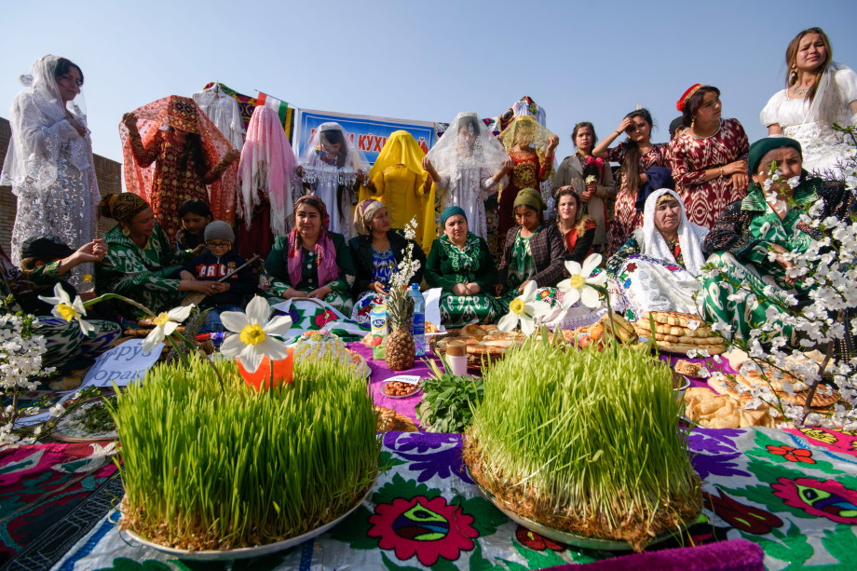

Slide 39
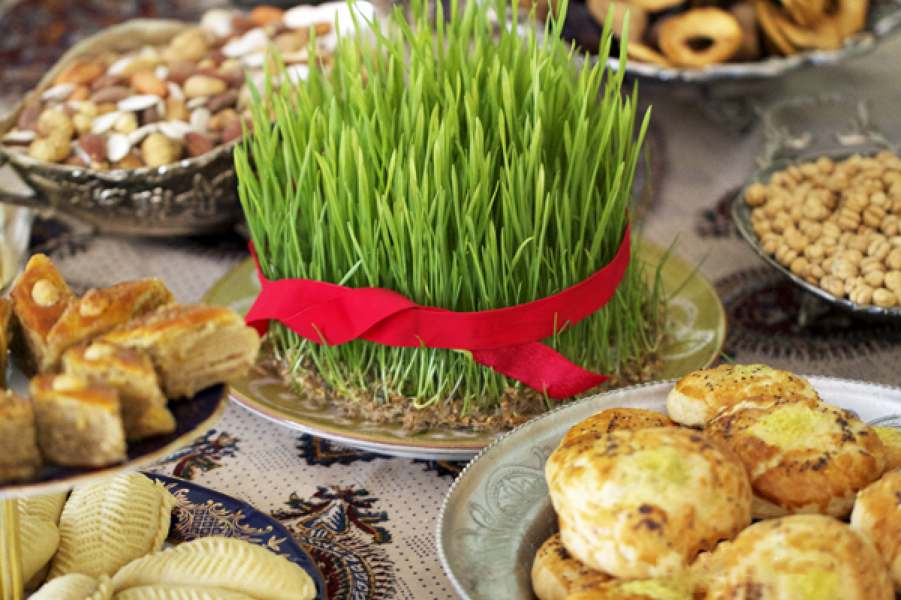
30 сентября 2009 года Навруз был включён ЮНЕСКО в Репрезентативный список нематериального культурного наследия человечества, с этого времени 21 марта объявлено как Международный день Навруз

Slide 40
Навруз
В настоящее время Навруз отмечается 21 марта как официальное начало нового года по астрономическому солнечному календарю в Иране и Афганистане.
Как государственный праздник Навруз отмечается 21 марта в Таджикистане, Узбекистане, Туркмении, Азербайджане, Грузии, Албании, Киргизии, Македонии, Турции, Казахстане.
Среди народов, отмечающих Навруз, повелось: чем щедрее праздник, тем благополучнее пройдёт год.

Slide 41
Как национальный праздник Навруз отмечается 21 марта также в некоторых регионах России, таких как: Дагестан, Татарстан, Башкирия и других.
Также Навруз отмечается в Синьцзян-Уйгурском автономном районе Китая, Иракском Курдистане, некоторых регионах Индии.

Slide 42
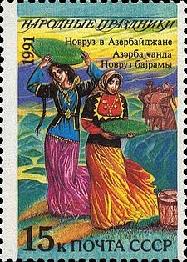
Навруз имеет древнейшую историю. В поэме «Шахнаме» (перс. شاهنامه‎) начало его празднования связывается с началом царствования Шаха Джамшида отсюда часто употребляемое название праздника среди заратуштрийцев — «Джамшиди Навруз» и традиция коронации Шахов в этот праздник).
…словно Солнце небесных высот,
Сиял повелитель прославленный тот.
Сходился народ на его торжество,
Дивился величью царя своего.
Джамшида осыпав алмазным дождём,
Назвали тот радостный день Новым днём.
То день был Ормазд, месяц был — Фарвардин.
Забыв о заботах, не помня кручин,
Под говор струны, за ковшами вина,
Вся знать пировала, веселья полна.
И люди тот праздник святой сберегли,
Как память о древних владыках земли.

Slide 43
Навруз
По древнему обычаю, до наступления Навруза люди должны убирать в домах и вокруг, рассчитаться с долгами.
На праздничных столах складывали круглые лепёшки из пшеницы, ячменя, проса, кукурузы, фасоли, гороха, чечевицы, риса, кунжута и бобов.
В Навруз готовят кушанья из семи, преимущественно растительных, продуктов, наиболее известным праздничным блюдом является сумаляк — блюдо из пророщенных ростков пшеницы.

Slide 44
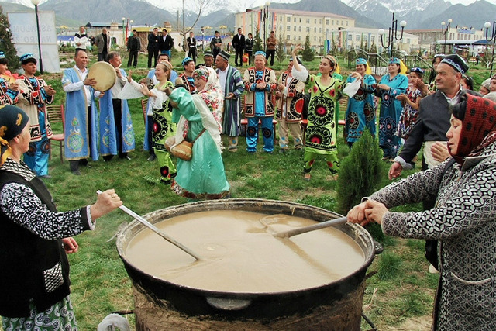

Slide 45
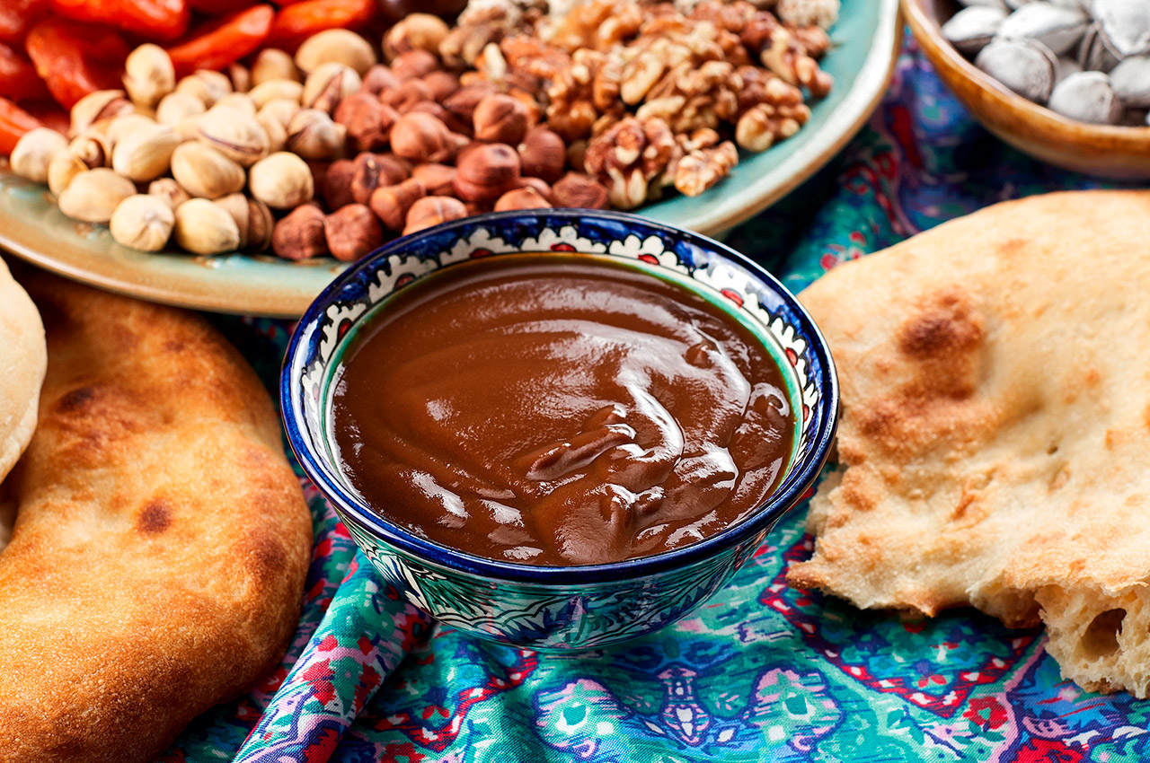
Сумаляк — это сладкая масса, полностью приготовленная из пророщенной пшеницы, которую готовят в большом казане. Для приготовления сумаляка вокруг казана собираются друзья, родственники и соседки, обычно женщины, и все по очереди перемешивают смесь. Готовый сумаляк раздают соседям, родственникам и друзьям. В Навруз также навещают родственников и друзей, дарят подарки детям.

Slide 46
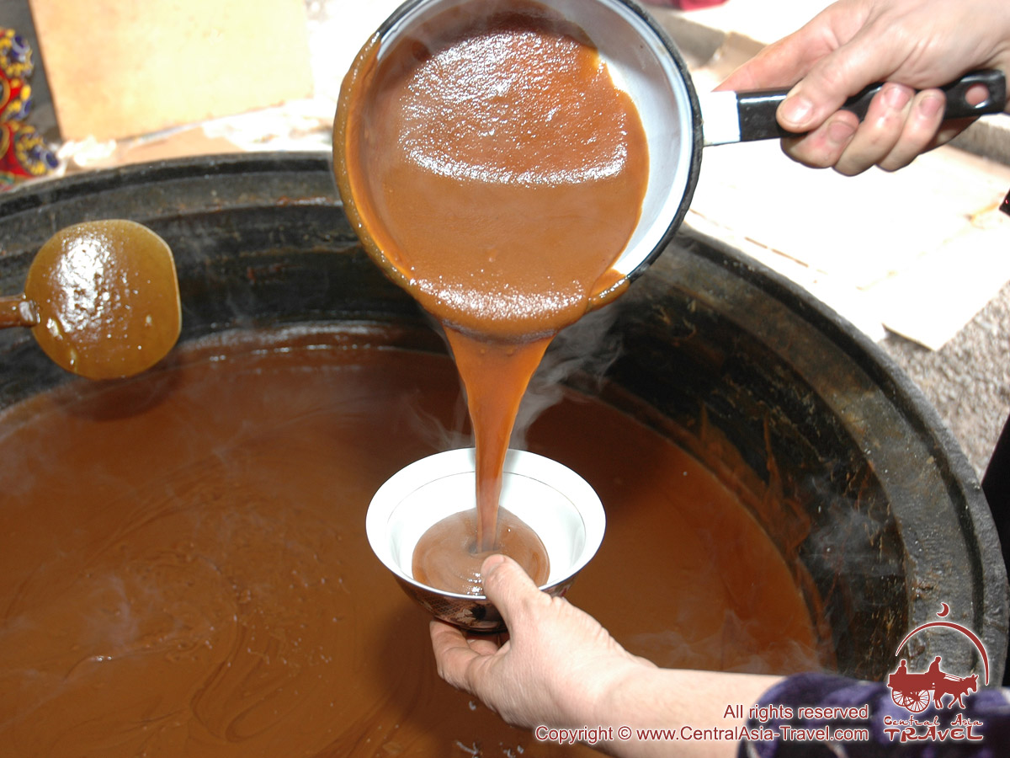

Slide 47
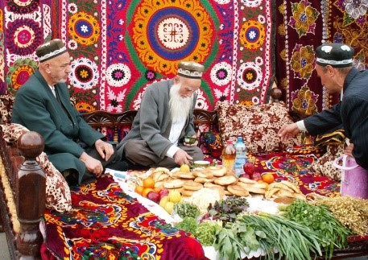
Гостеприимство
Умение принять гостя ценится в узбекском обществе много выше богатства самого стола или достатка семьи.
От приглашения на обед или ужин отказываться не принято, очень важным аспектом для гостя является пунктуальность.

Slide 48
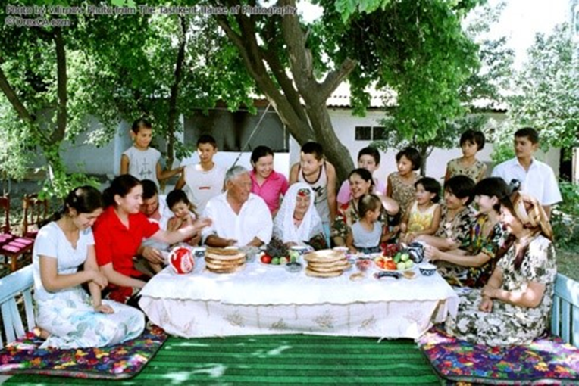
Гостеприимство

Slide 49
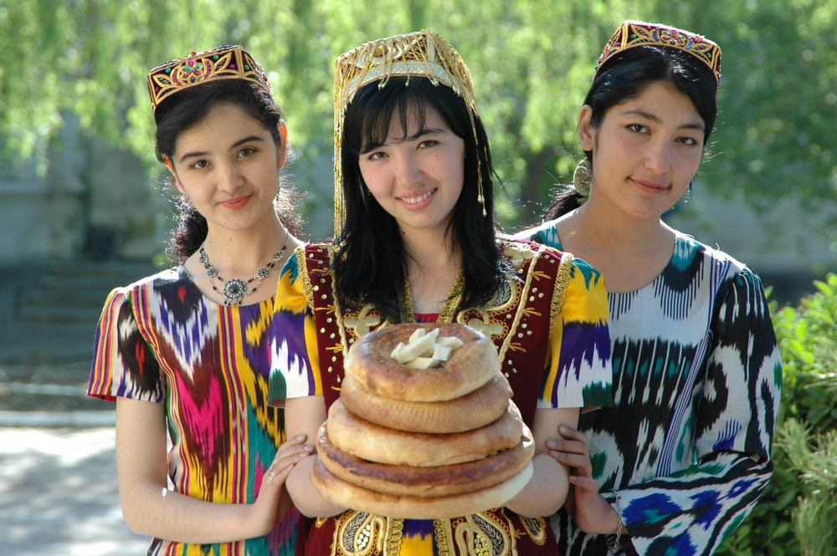
Гостеприимство
Направляясь в гости, желательно захватить с собой небольшие сувениры или сладости для детей.
Уважаемых гостей хозяева встречают у ворот, здороваются, интересуются делами и жизнью, приглашают зайти в дом

Slide 50
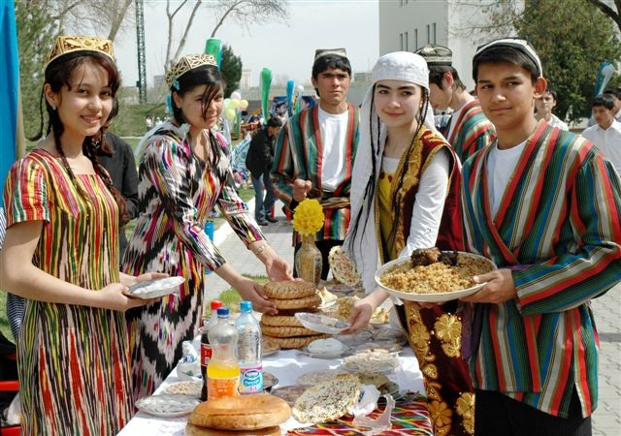

Slide 51
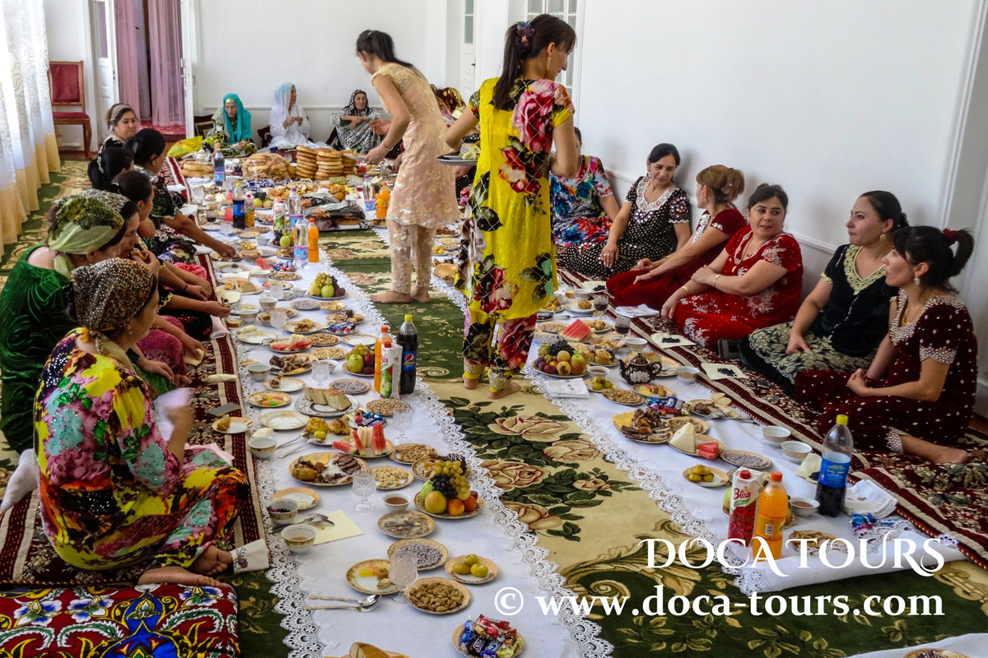

Slide 52
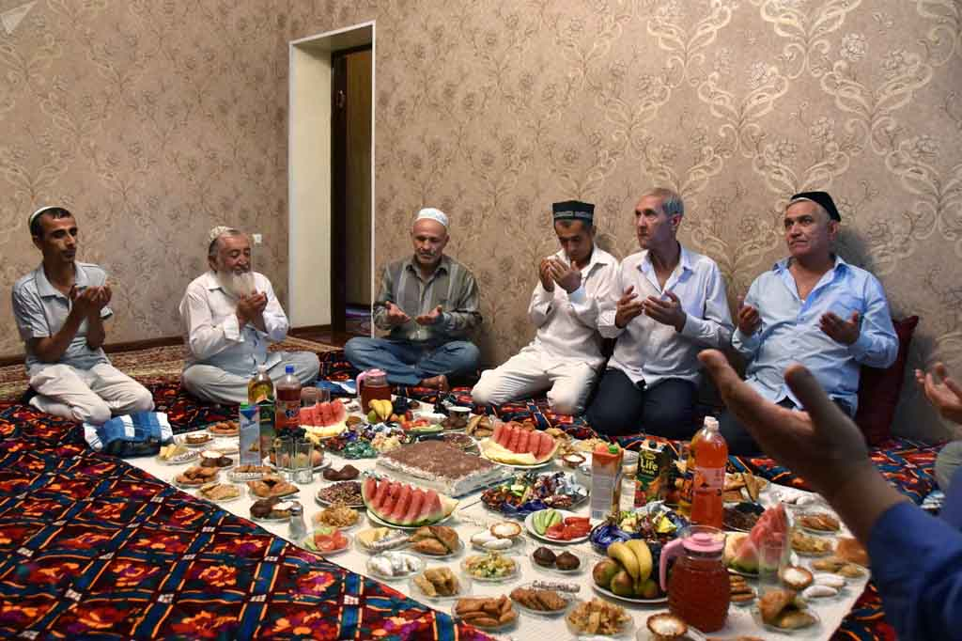
Гостеприимство
Стол ("дастархан") обычно накрывается в центре помещения или, в случае двора, под деревьями или в другом тенистом месте.

Slide 53
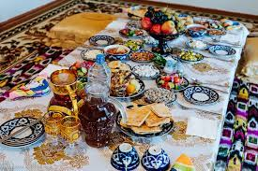
Гостеприимство
Женщины обычно не садятся за один стол с мужчинами, но в городских условиях это правило зачастую не действует. За столом не принято восхищаться красотой женщин и обращать на них пристальное внимание.

Slide 54
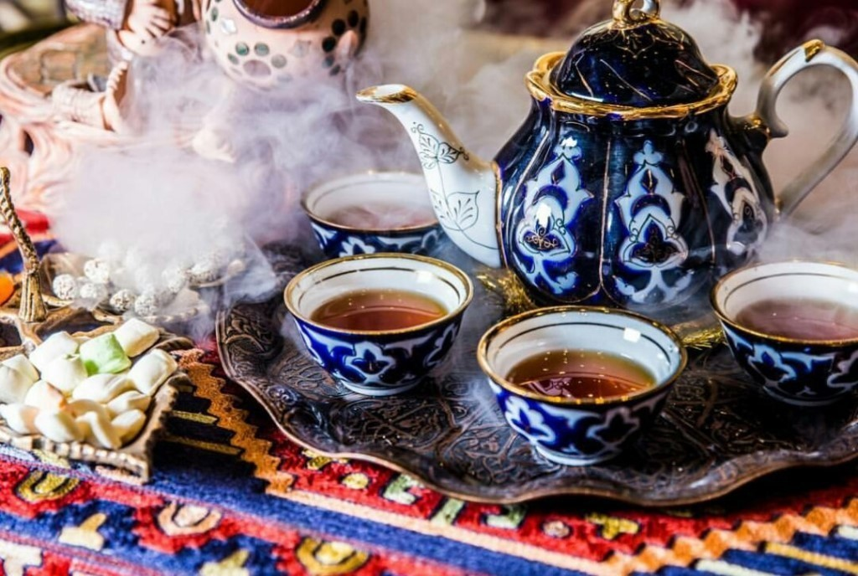
Чайная церемония
Значительное место в узбекской жизни и быту занимает чай и чайная церемония.
Заваривание этого по-настоящему главного напитка страны, как и разливание его гостям, является прерогативой мужчин, в первую очередь - хозяина дома.

Slide 55
Чайная церемония
Традиционным элементом гостеприимства здесь является характерно малое количество наливаемого чая - чем почетнее гость, тем меньше в его чашке напитка. Этот парадокс объясняется очень просто - признаком уважения к дому является как можно более частое обращение к хозяйке или хозяину дома "за добавкой".

Slide 56
Чайхона (чайхана) - такой же незыблемый элемент местных традиций, как и сам чай.

Slide 57
Чайная церемония
В чайхоне просто общаются и ведут переговоры, отдыхают и делятся новостями, завтракают и обедают, обсуждают проблемы жизни и мироустройства.

Slide 58
Кухня Узбекистана

Slide 59
Кухня Узбекистана
Плов – самое знаменитое блюдо Узбекистана. Оно считается обыденным и одновременно праздничным блюдом. Без него не проходит ни одна свадьба, вечеринка и день рождения. Основным компонентом плова является рис, мясо морковь, лук и др.

Slide 60
Кухня Узбекистана
Одной из знаменитых узбекских закусок является "кази", приготавливаемая из конины.

Slide 61
Кухня Узбекистана
Хлеб является священным для узбекского народа. Согласно традициям, когда кто-либо надолго уезжает из дому, он должен откусить маленький кусочек лепешки, которая сохраняется до тех пор, пока человек не вернется и не съест её.
Традиция ношения на голове корзин с хлебом также служит примером высокого уважения по отношению к хлебу.
На протяжении многих веков пекари пекут лепешки в тандыре (глиняной печи), в результате чего хлеб получается вкусным и хрустящим.

Slide 62
Кухня Узбекистана

Slide 64
Кухня Узбекистана
Супы занимают важное место в национальной кухне Узбекистана. Эти блюда богаты такими овощами как морковь, свекла, а также луком и зеленью. Самые популярные супы это мастава и шурпа.

Slide 65
Кухня Узбекистана
Шашлык и сомса (национальные пирожки из слоенного теста, выпекаемые в тандыре) является очень известными блюдами узбекской кухни.

Slide 66
Кухня Узбекистана
Халва, знаменитое на весь мир традиционное восточное лакомство, готовится из пшеничной муки, сахара с орехами или седаной. В Узбекистане существует около 50 различных видов халвы.
Кроме того, Узбекистан знаменит своими вкусными соками, приготовленными из фруктов, виноградов, дынь и арбузов. Также имеется большое количество разнообразных сухофруктов, орехов и миндаля.

Slide 68
Спасибо за внимание!

